Slide 1
CIKORO FARM ONLINE STORE
Ripas Filqadar 5112100020
Shabrina K 5112100072
Christo A P Bangun 5112100202

Slide 2
SYSTEM OVERVIEW
MENYEDIAKAN SISTEM INFORMASI UNTUK MENJUAL HASIL PRODUK LOKAL PERKEBUNAN DI DAERAH CIKORO, SULAWESI SELATAN
SISTEM INI DAPAT DIGUNAKAN USER UNTUK MENJUAL DAN MEMBELI PRODUK PERKEBUNAN, SEDANGKAN UNTUK ADMIN SISTEM INI DAPAT MENAMBAH, MENGHAPUS, MAUPUN MENGUPDATE PRODUK YANG AKAN DIJUAL , MERUBAH STATUS PEMESANAN
SISTEM INI SEKALIGUS MENJADI PROMOSI HASIL DAERAH LOKAL

Slide 3
CLIENT OVERVIEW
CEO English Quantum Course Indonesia
Pemilik English Quantum Course dan Pemegang Paten English Quantum Course.
Nama : Milardi Ardianto Hartono ?????
Client ingin sebuah sistem yang dapat menjual hasil produk perkebunan lokal yang lebih memudahkan customer untuk mengetahui dan membeli produk perkebunan dan memudahkan penjual (Admin) untuk mengontrol penjualannya.

Slide 4
PRODUCT SPECIFICATION
Admin
Login ke akun Admin
Manajemen (Tambah, Hapus, Update) Produk yang Dijual
Melihat daftar pemesanan dan mengubah status pemesanan (Belum Membayar, Sudah Membayar, Dikirim)
Melihat dan membalas pesan (kritik dan saran) yang masuk ke admin.
Guest
Melihat dan melakukan transaksi pembelian daftar produk yang dijual
Melihat informasi tentang Cikoro Farm dan LP3M
Memberi Pesan (kritik & saran) kepada Admin

Slide 5
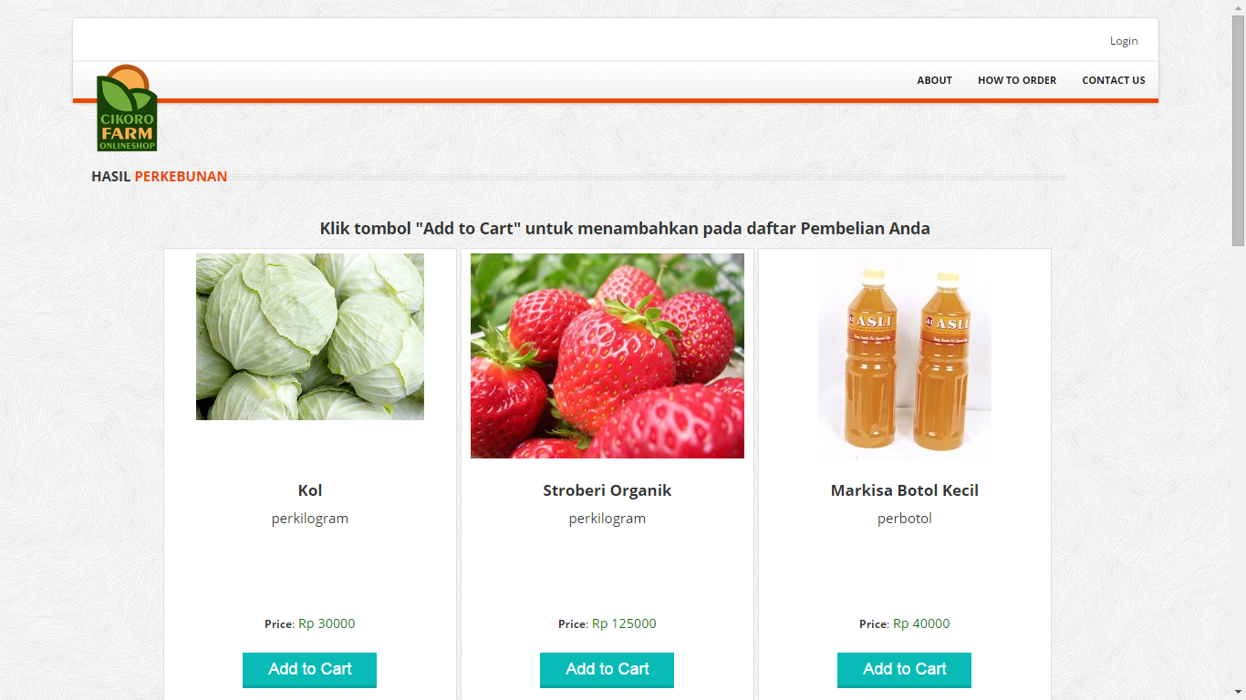
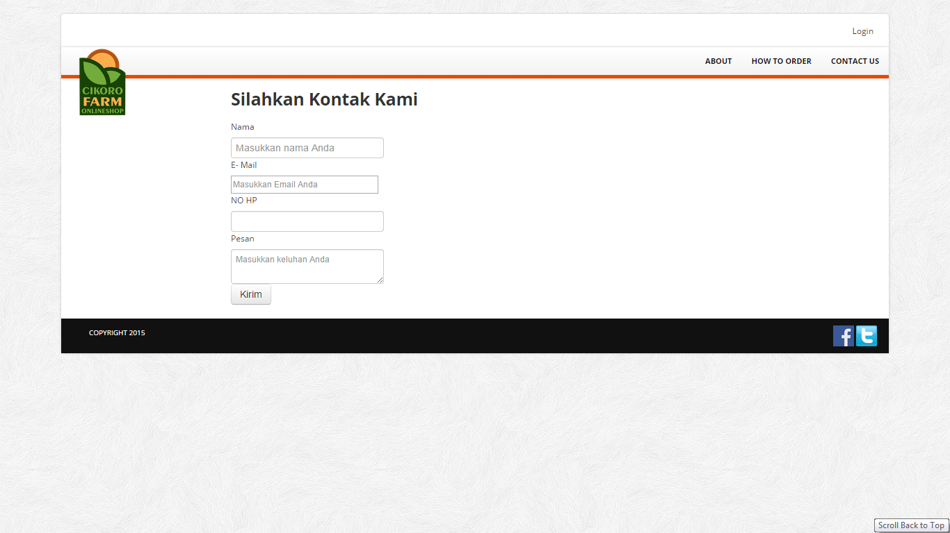
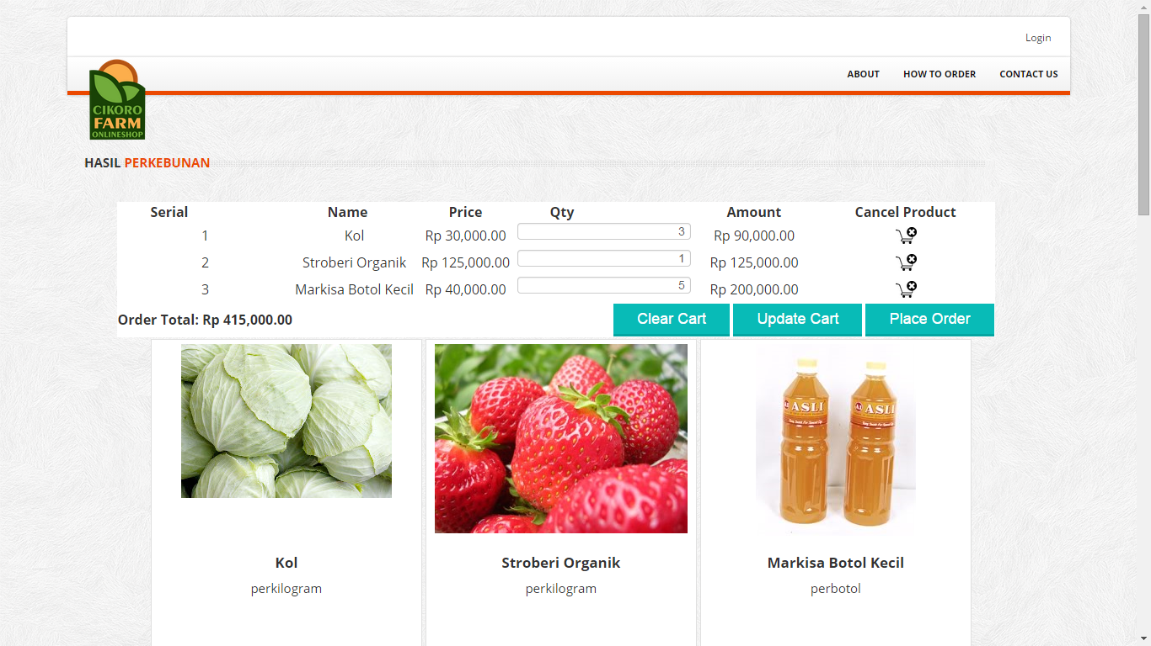
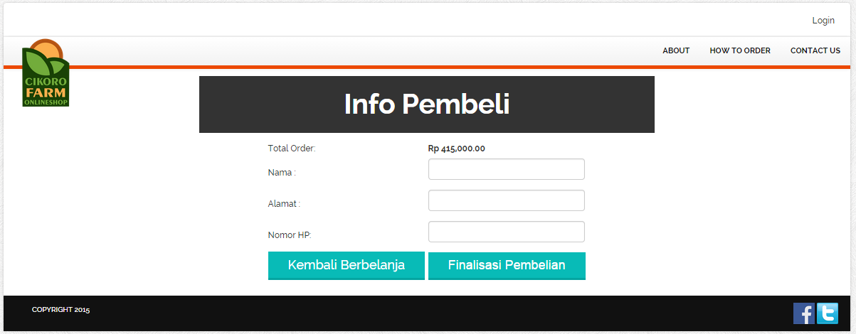
USER-INTERFACE (GUEST) DESIGN

Slide 6
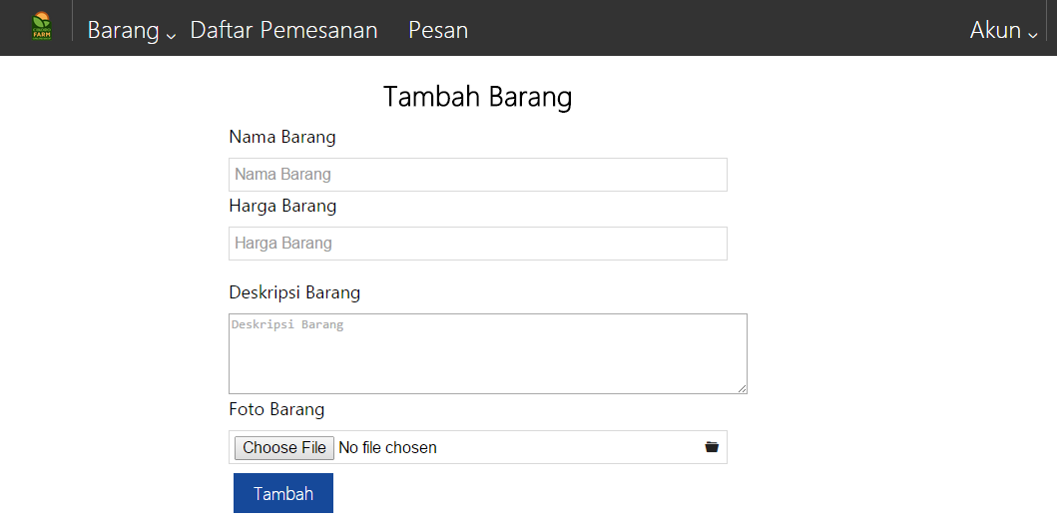
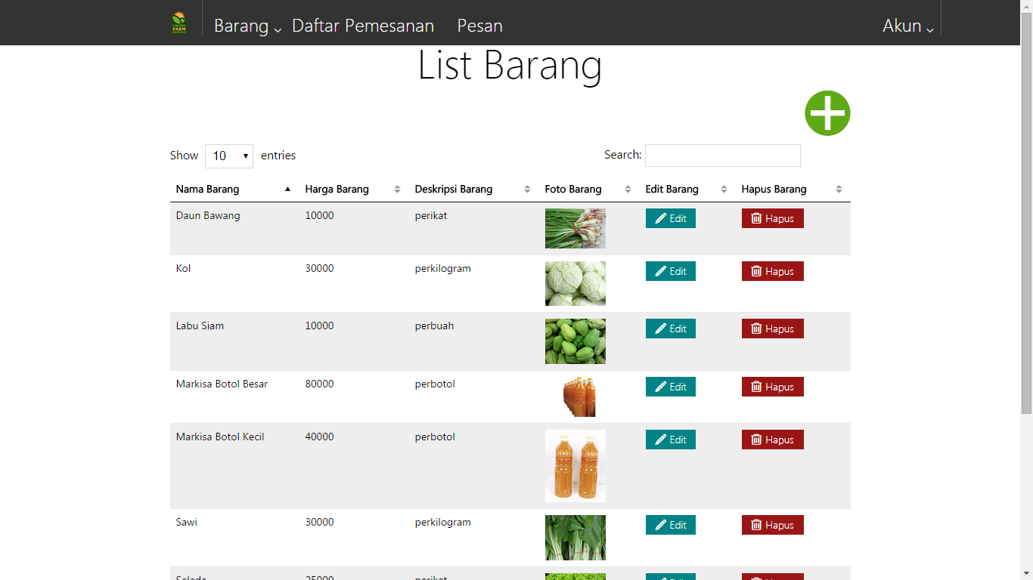
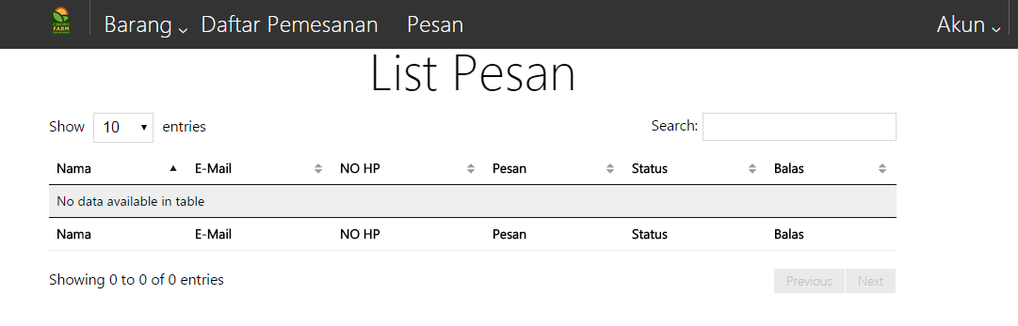
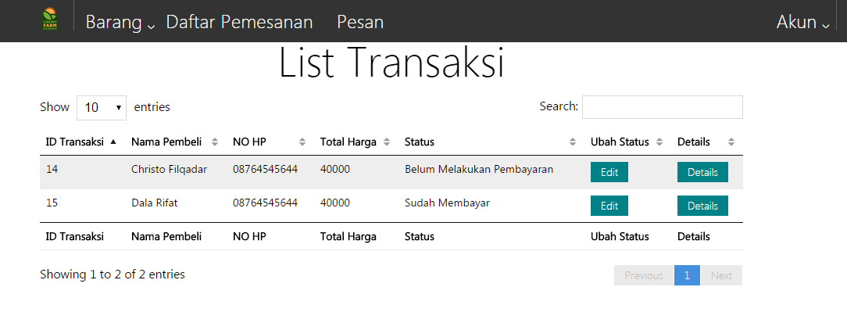
USER-INTERFACE (ADMIN) DESIGN

Slide 7
DATABASE DESIGN???

Slide 8
TOOLS
DEVELOPMENT TOOLS: SUBLIME TEXT & NOTEPAD++, XAMPP
DATABASE DESIGNER: POWER DESIGNER
USER-INTERFACE DESIGNER: PAINT.NET, HTML5, CSS, JS,BOOTSTRAP, STAR UML
DATABASE MANAGEMENT SYSTEM: MYSQL

Slide 9
APPS SITE MAP

Slide 10
DEPLOYMENT DIAGRAM

Slide 12
TIMELINE
WEEK 2
WEEK 4
DESAIN DATABASE
DESAIN USER-INTERFACE
MEMBUAT FITUR TAMBAHAN
PLANNING
WEEK 1
WEEK 3
WEEK 5
WAWANCARA CUSTOMER
PROJECT PLANNING
NEGOSIASI KONTRAK
MEMBUAT FITUR UTAMA
(LOGIN&ABSENSI)
TESTING
DISTRIBUSI
MAINTENANCE
WEEK 2
WEEK 4
PROJECT PLANNING
NEGOSIASI KONTRAK
DESAIN DATABASE
DESAIN USER-INTERFACE
DESAIN USER-INTERFACE
MEMBUAT FITUR TAMBAHAN
FINISHING
TESTING
REALISASI
WEEK 1
WEEK 3
WEEK 5
WAWANCARA CUSTOMER
PROJECT PLANNING
DESAIN USER-INTERFACE
MEMBUAT FITUR UTAMA
(LOGIN&ABSENSI)
DISTRIBUSI
MAINTENANCE

Slide 13
JOBDESK
RIPAS: - EDIT PROFIL ADMIN
- MENAMPILKAN PROFIL ADMIN
SHABRINA: - LOGIN
- HISTORY ABSENSI & ISTIRAHAT KELUAR
- FINISHING
CHRISTO: - DESAIN USER-INTERFACE
- SPESIFIKASI KEBUTUHAN
RATIH: - MENAMBAH PEGAWAI
- MENAMPILKAN LIST PEGAWAI
OPIT: - INPUT ABSENSI
- HISTORY ABSENSI PEGAWAI
- HISTORY ABSENSI & ISTIRAHAT MASUK

Slide 14
COST

Slide 15
KENDALA
Waktu pengerjaan proyek tidak sesuai timeline, karena klien sulit dihubungi.
Beberapa kesalahan yang bersifat teknis yang membuat timeline realisasi tidak sesuai pengerjaan.
Bingung menentukan sistem ini akan dideploy dimana saja.

Slide 16
MAINTENANCE
ADA PELATIHAN UNTUK CUSTOMER SETELAH APLIKASI DIDISTRIBUSIKAN
APABILA ADA BUG/ERROR CUSTOMER DAPAT MENGHUBUNGI PIHAK DEVELOPER MELALUI PROJECT MANAGER

